Slide 1

СПОЛУЧЕНІ ШТАТИ АМЕРИКИ

Slide 2
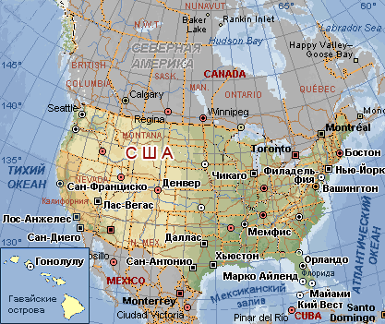

Slide 3

Економіка США
США – високорозвинена постіндустріальна країна; держава-гігант, провідна економічна і військова держава світу; займає 3-є місце в світі за площею і чисельністю населення. США мають високорозвинену і диверсифіковану промисловість, основними галузями якої є загальне, транспортне і електротехнічне машинобудування, видобуток корисних копалин, хімічна та харчова промисловість, виробництво металовиробів тощо.

Slide 4

Транспорт
Розвинуті всі види сучасного транспорту (залізничний, автомобільний, морський, внутрішній водний, повітряний і трубопровідний). Найбільші порти: Новий Орлеан, Хемптон-Родс, Нью-Йорк, Тампа, Мобіл, Лос-Анджелес, Балтімор. У середині 1990-х років на водні маршрути припадало 15% вантажоперевезень. Важкі і громіздкі вантажі (залізняк, вугілля, зерно, нафтопродукти, пісок, гравій, цемент) часто доставляються водним шляхом.

Slide 5
Транспортний комплекс відіграє важливу роль в соціальному та економічному житті краіни. Протяжність мережі залізниць складає в США біля 265000 км., автомобільних доріг - 6 500000 км. На частку транспорту припадає біля 20% загального споживання енергії в країні і від 50 до 60% всього споживання рідкого палива.

Slide 6


Slide 7
Значну частину вантажних і пасажирських перевезень виконує транспорт промислових підприємств, індивідуальні легкові автомобілі, персональні літаки і т.п. Матеріально-технічна база транспортного комплексу в основному сучасна, що характеризується великою потужністю і високою якістю.

Slide 8
Найважливішим напрямом підвищенням якості транспортних послуг стало впровадження системи перевезень "тільки в термін", з подачею вантажів рухомого складу з точністю до хвилин. Це дозволяє замовнику обійтися без пристрою складів, що дорого коштують і скоротити потребу в оборотних коштах. Транспорт все більш перетворюється в органічну складову частину складної виробниче-транспортної системи, охоплюючи всю економіку, що істотно підвищує ефективність останньої.

Slide 9


Slide 10

ВВП
За даними [Index of Economic Freedom, The Heritage Foundation, U.S.A. 2001]: ВВП (2009) – $ 14000 млрд.
Темп зростання ВВП (2009) – 4%. ВВП на душу населення (2009) – $ 31201. Прямі закордонні інвестиції (2009) – $ 119 млрд. Імпорт (2009) – г.ч. електронні компоненти, побутова електроніка і комп'ютери – $ 1100 млрд. (г.ч. Канада – 19,2%; Японія – 12,0%; Мексика – 10,0%; Китай – 8,0%; Німеччина – 5,4%). Експорт (2009) – г.ч. машини, обладнання і продукція сільського господарства (промислове і електронне обладнання, літаки, автомобілі, військова техніка, хімікати, кам'яне вугілля, кукурудза, соєві боби) – $ 905 млрд. (г.ч. Канада – 23,0%; Мексика – 12,0%; Японія – 8,3%; Великобританія – 5,5%; Німеччина – 5,4%).

Slide 11
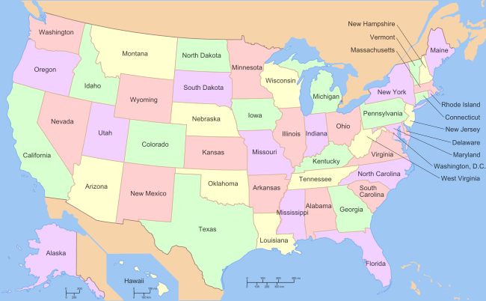
Експорт –машини, обладнання і продукція сільського господарства (промислове і електронне обладнання, літаки, автомобілі, військова техніка, кам'яне вугілля, кукурудза, соєві боби) – $ 905 млрд. (г.ч. Канада – 23,0%; Мексика – 12,0%; Японія – 8,3%; Великобританія – 5,5%; Німеччина – 5,4%).
Імпорт (2009) – г.ч. електронні компоненти, побутова електроніка і комп'ютери –
$ 1100 млрд. (г.ч. Канада – 19,2%; Японія – 12,0%; Мексика – 10,0%; Китай – 8,0%; Німеччина – 5,4%).

Slide 12


Slide 13

Промисловість
Основну роль в економіці США відіграє промисловість, особливо металургія, машинобудування і приладобудування, електронне і електротехнічне, нафтове, хімічне, автомобільне і авіаційне. Основу експортної експансії США складають машини і обладнання (на частку США припадає біля 20% світового експорту наукоємкої продукції).

Slide 14


США є найбільшим в світі виробником промислових товарів, щорічний обсяг виробництва яких для внутрішнього і світового ринку - понад 1,3 трлн дол. Бл. 1/3 товарів довготривалого користування складає продукція машинобудування, промислового, електронного і електротехнічного обладнання, по 1/5 - автомобілебудування і металообробка. Хімічна і харчова промисловість виробляють більш ніж по 1/5 товарів короткострокового користування, частка продукції поліграфічної промисловості - 15%.

Slide 15
Сільське господарство
США має високорентабельне сільське господарство, продукція якого становить бл. 2% ВВП, у ньому зайняті 3% працездатного населення. Значне місце в сільському господарстві США займає розведення великої рогатої худоби і домашніх птахів, виробництво яєць і молочних продуктів, вирощування зернових, сої, овочів і фруктів. У 2009 сукупний ринковий фермерський прибуток досяг 204,2 млрд. дол., з них 54% припадає на частку продукції рослинництва, а 46% - тваринництва.

Slide 16
Оборона
На оборону в США затрачується більше коштів, ніж в інших державах. Федеральні військові витрати перевершують навіть сукупні військові бюджети багатьох індустріальних країн. У 2007 США витрачали на потреби оборони 270,5 млрд дол. Ця цифра складає біля третини всіх військових витрат у світі і перевищує
оборонні бюджети Франції, Німеччини, Великобританії і Японії. США - найбільший в світі експортер зброї.

